Slide 1

Por que não podemos extinguir o FNDCT
A importância do FNDCT e dos Fundos Setoriais
Ildeu de Castro Moreira
Presidente da Sociedade Brasileira para o Progresso da Ciência (SBPC)
Instituto de Física – UFRJ

Slide 2
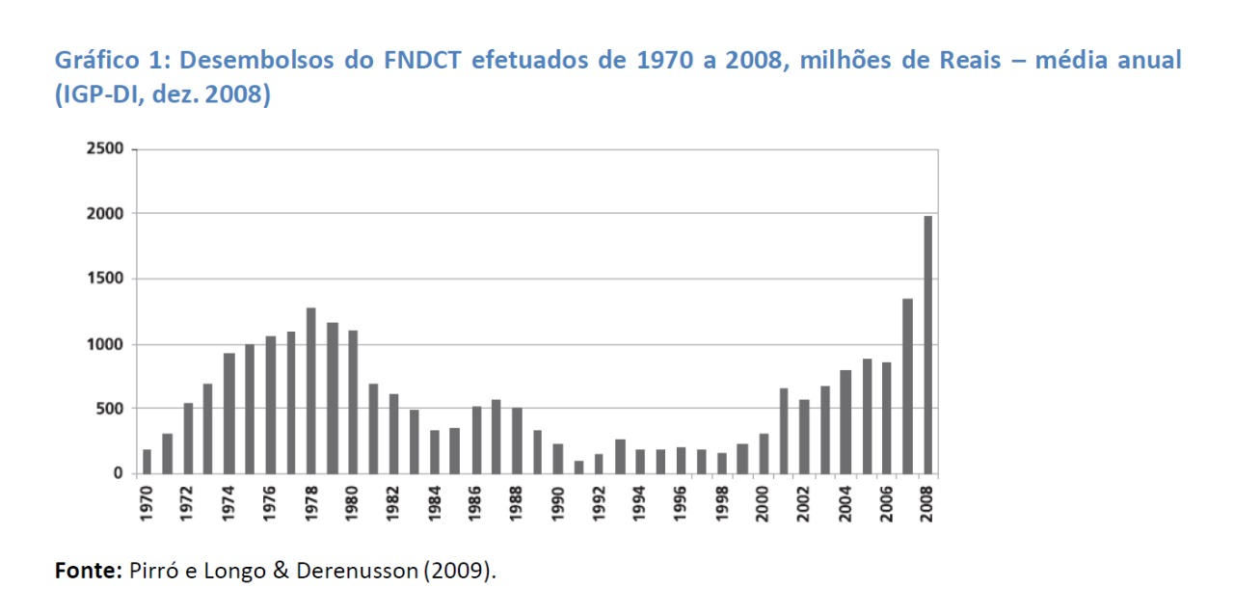
Criação do Fundos Setoriais (16)

Slide 3
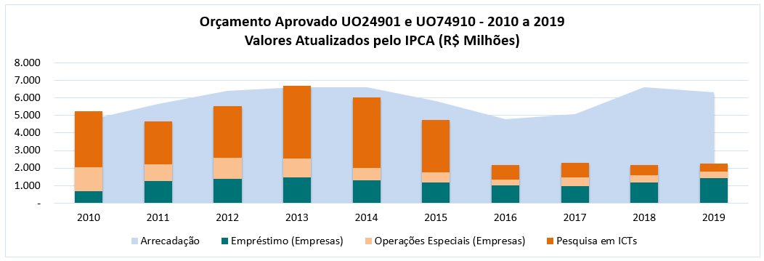
FNDCT – Recursos para Pesquisa e Inovação
FNDCT
4,2 bi
0,6 bi
2020
Cerca de 25 bilhões de reais contingenciados entre 2006 e 2020

Slide 4
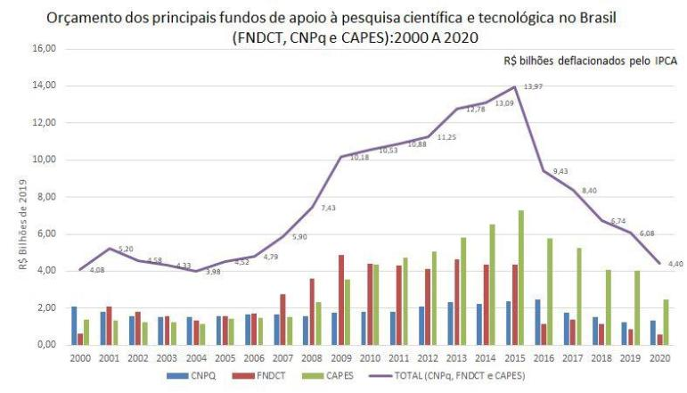

Slide 6
2/3 do fomento do CNPq tem hoje origem no FNDCT.
Sua extinção teria efeito devastador e desequilíbrio entre as agências.

Slide 7
Mas no Global Innovation Index o Brasil, que ocupava a 47ª posição em 2011, caiu para a 66ª em 2019.
O Brasil ficou atrás de diversos vizinhos latinos no ranking regional de inovação.

Slide 8
O FNDCT apoiou a formação dos primeiros pesquisadores da Embrapa na década de 1970

Slide 9
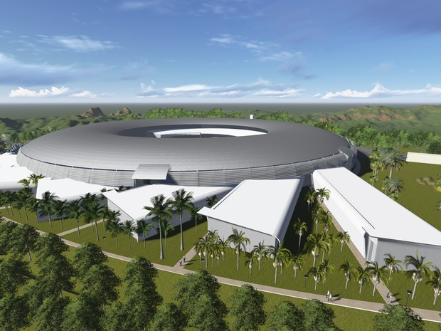
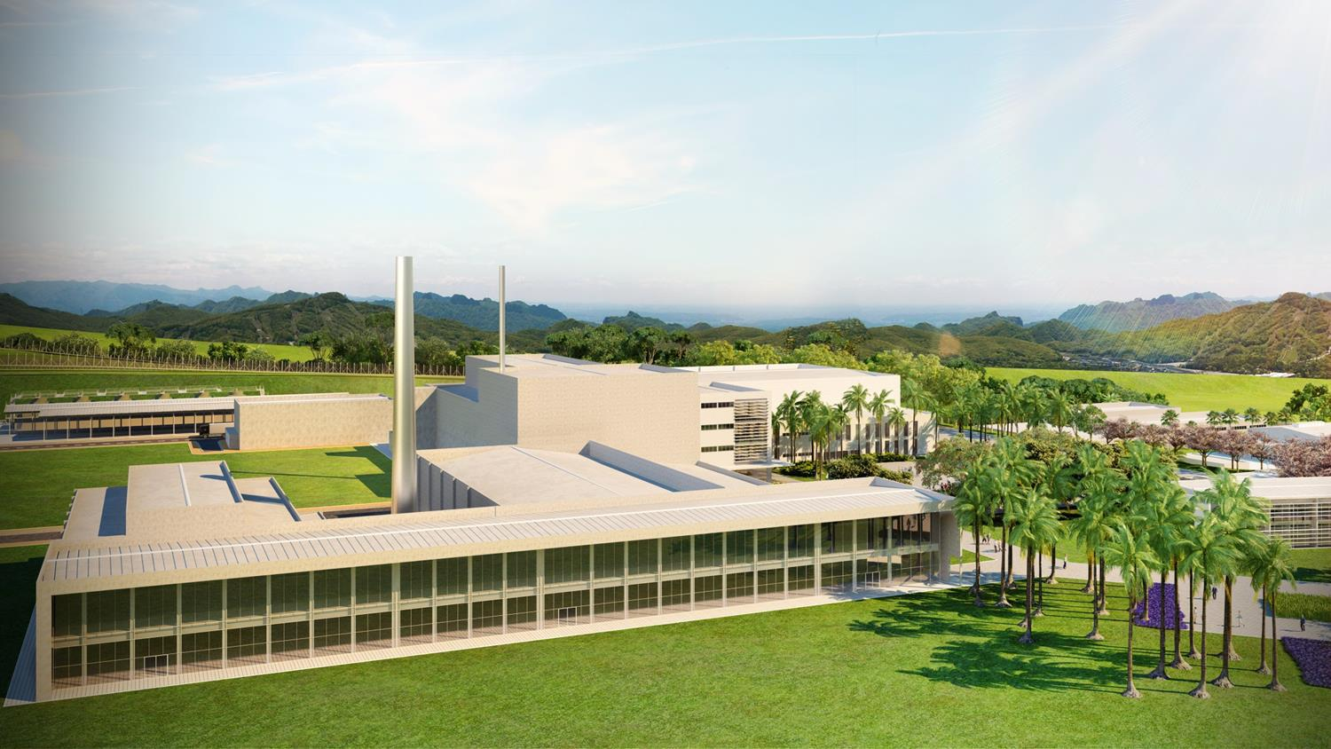



Infraestrutura de Pesquisa
Parte dos esforços em estimular bases de conhecimento à inovação passa por fortalecer as instituições de pesquisa, como o Sirius, um projeto de infraestrutura científica exemplar, que coloca o Brasil na vanguarda das pesquisas com a fonte de luz síncroton em áreas tais como saúde, energia e agricultura - daí a importância do FNDCT.
[Doc. MEI/CNI]
Projeto Sirius
Reator Multipropósito Brasileiro
Construção da maior e mais complexa infraestrutura de geração de luz síncrotron do Hemisfério Sul.
Pesquisa em materiais sintéticos e biológicos com benefícios para todas as áreas do conhecimento.
Objetivo de produzir radioisótopos (especialmente o Molibidênio-99) para a saúde, indústria e agricultura.
Atualmente, todo o Mo-99 utilizado no Brasil é importado e a instabilidade de seu fornecimento deixa o país vulnerável para atender mais de 3 mil pacientes/dia.
R$ 314 MM
R$ 99 MM
Não Reembolsável
Não Reembolsável
Notes:
http://www.em.com.br/app/noticia/especiais/bigideia/bigideia-noticia/2017/01/30/bigideia,843515/plano-nacional-de-internet-das-coisas-sai-em-fevereiro.shtml

Slide 10
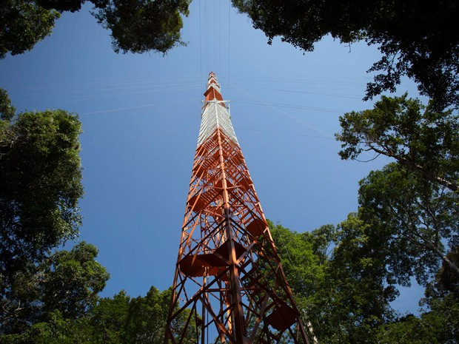
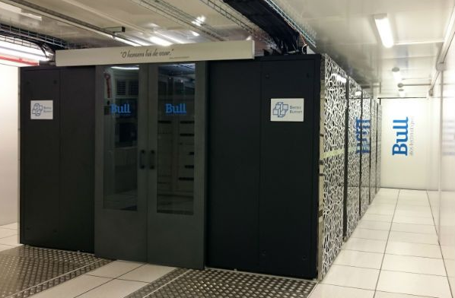


Infraestrutura de Pesquisa
Torre Alta de Observação da Amazônia
Supercomputador Santos Dumont
52% dos projetos apoiaram infraestrutura de pesquisa para novos cursos.
Quase a metade no Nordeste, Norte e Centro-Oeste.
Maior torre de pesquisa do mundo, com 325 metros, vai coletar dados sobre as manifestações atmosféricas para estudos referentes à interação entre a vegetação e atmosfera.
Maior supercomputador da América Latina, e um dos 100 mais velozes do mundo.
Peça-chave para a realização de diversas pesquisas, como as mal Alzheimer e o vírus zika.
R$ 12 MM
R$ 60MM
Não Reembolsável
Não Reembolsável
Laboratório Nacional de Computação Científica
Notes:
http://www.em.com.br/app/noticia/especiais/bigideia/bigideia-noticia/2017/01/30/bigideia,843515/plano-nacional-de-internet-das-coisas-sai-em-fevereiro.shtml

Slide 11
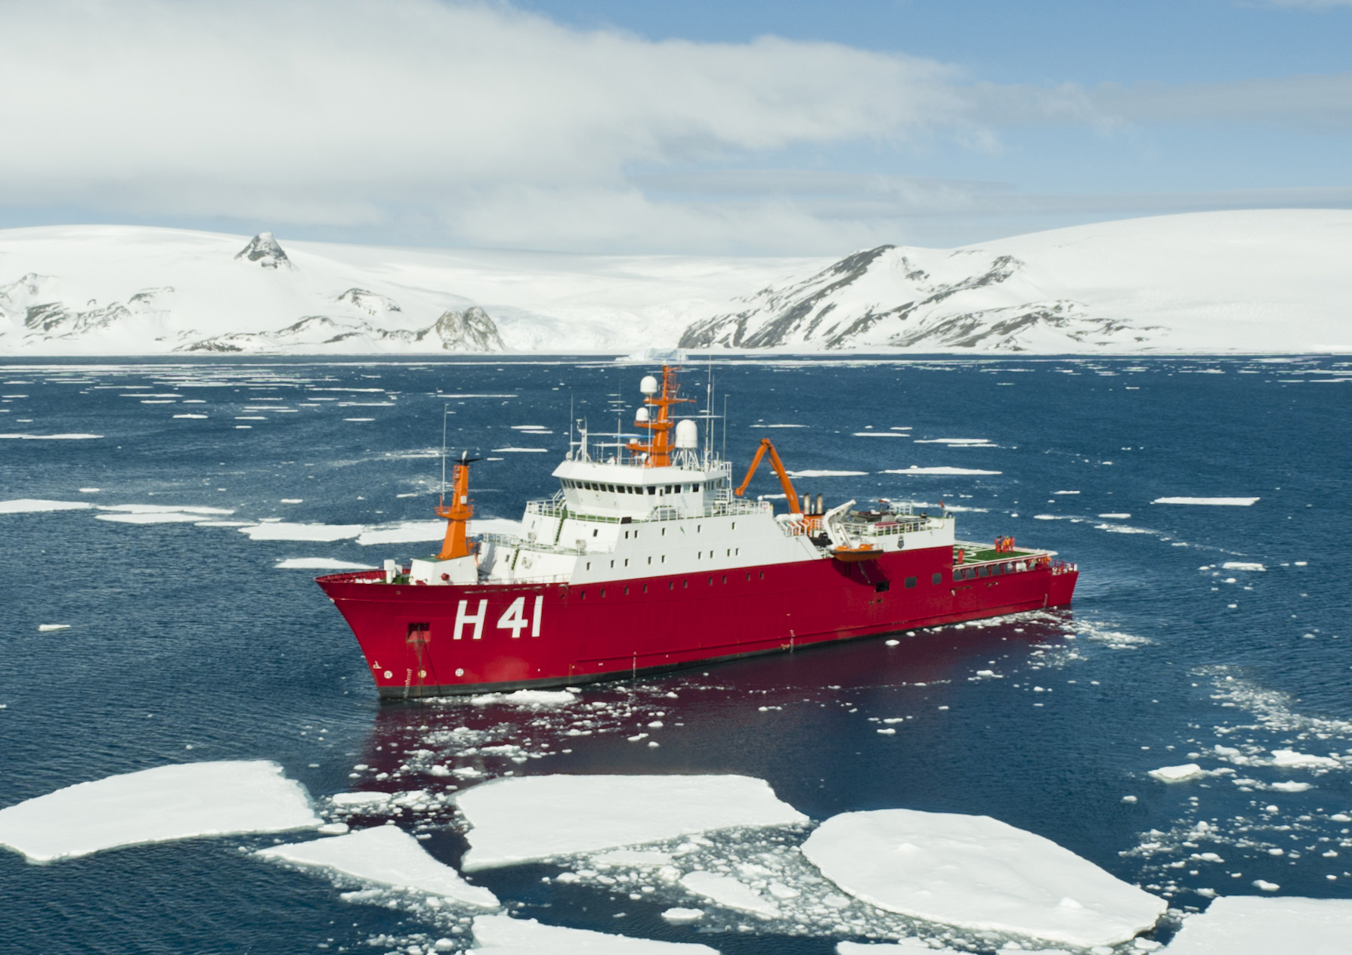
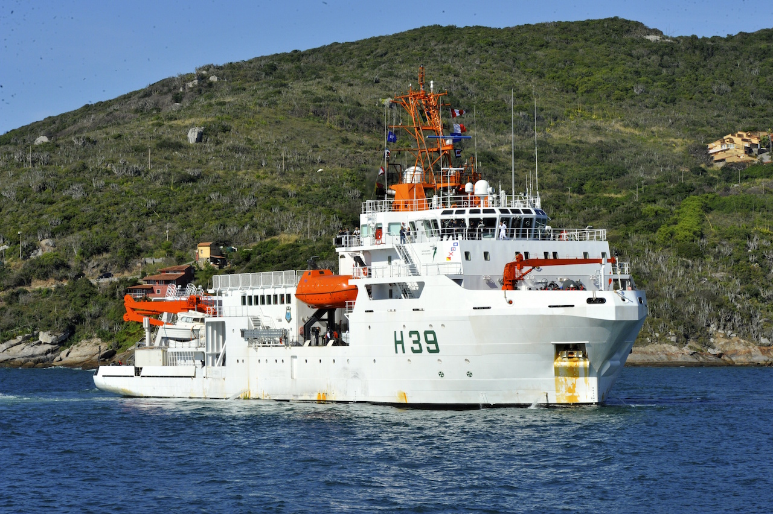

Infraestrutura de Pesquisa
Navio de Pesquisa Hidroceanográfico
Navio Polar Almirante Maximiano
Navio equipado com instrumentos científicos de última geração, incluindo um robô submarino com capacidade para mergulhar até 4 mil metros.
Auxílio a pesquisas em vários temas relacionados ao oceano, incluindo meteorologia, mudanças climáticas, biodiversidade, pesca e exploração de recursos minerais e biotecnológicos.
Equipado com cinco laboratórios de pesquisas, o navio abriga equipamentos para estudos geológicos, sobre a biodiversidade marinha e também a respeito das mudanças climáticas.
R$ 28 MM
R$ 60MM
Não Reembolsável
Não Reembolsável
Notes:
http://www.em.com.br/app/noticia/especiais/bigideia/bigideia-noticia/2017/01/30/bigideia,843515/plano-nacional-de-internet-das-coisas-sai-em-fevereiro.shtml

Slide 12
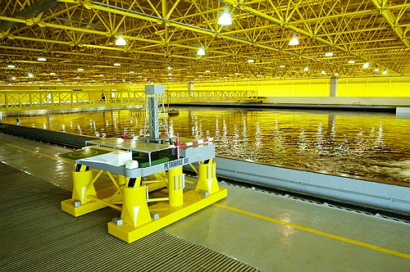
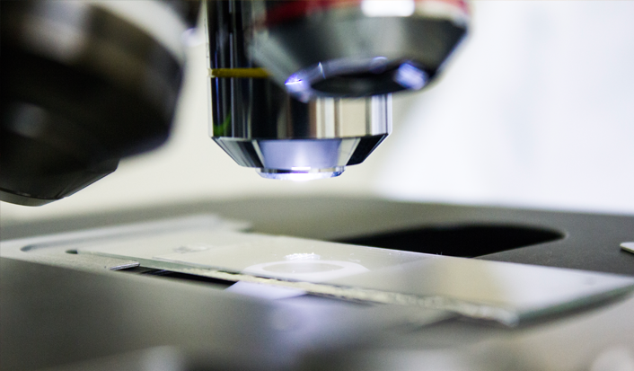


Infraestrutura de Pesquisa
LabOceano - Tanque Oceânico
Laboratório para sequenciamento de DNA
Maior tanque oceânico do mundo, o projeto vai garantir maior segurança e confiabilidade aos projetos de estruturas flutuantes e às operações no mar, assegurando a preservação do meio ambiente e das estruturas e equipamentos que, em geral, exigem elevado aporte de capital.
Construção de laboratório para sequenciamento de DNA e modernização da infraestrutura para teste e produção de vacinas.
Na área do petróleo podemos afirmar que sem o CT-Petro não haveria o Pré-Sal.
R$ 15 MM
R$ 34 MM
Não Reembolsável
Não Reembolsável
Notes:
http://www.em.com.br/app/noticia/especiais/bigideia/bigideia-noticia/2017/01/30/bigideia,843515/plano-nacional-de-internet-das-coisas-sai-em-fevereiro.shtml

Slide 14

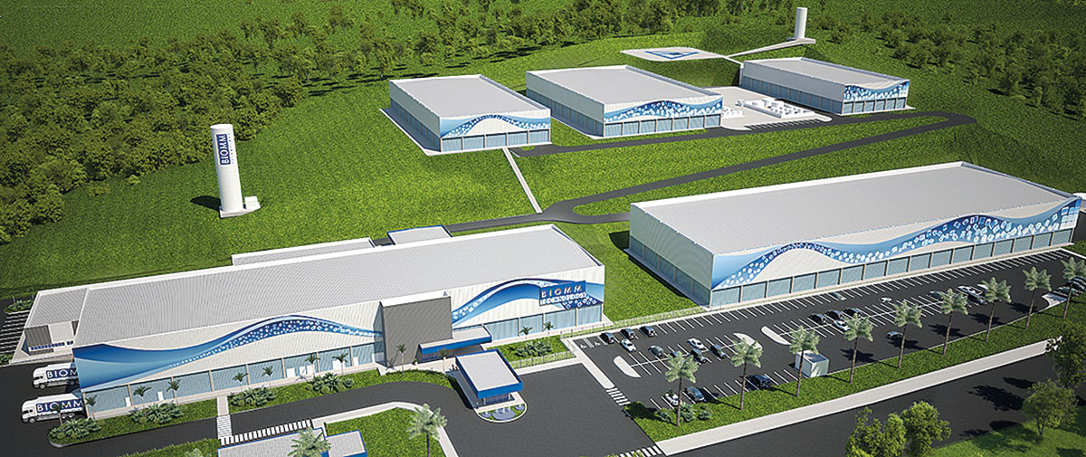
Saúde
Unidade Industrial, testes e pesquisas para produção de Insulina Humana Recombinante.
R$ 33 MM
R$ 78 MM
R$ 261 MM
Crédito
R$ 70MM
Fábrica da Biomm. A empresa será a primeira produtora nacional do princípio da ativo da Insulina.
Notes:
http://www.em.com.br/app/noticia/especiais/bigideia/bigideia-noticia/2017/01/30/bigideia,843515/plano-nacional-de-internet-das-coisas-sai-em-fevereiro.shtml

Slide 15







Aeronáutico
Mais de 50 convênios estabelecidos com o ITA nos últimos 15 anos.
Apoio possibilitou as condições de realizar pesquisas de ponta em conjunto com o setor produtivo.
Phenom 100
Legacy 450
Legacy 500
Apoio da Finep nos anos 1970 - Tucano
Legacy Jet 500

Slide 16


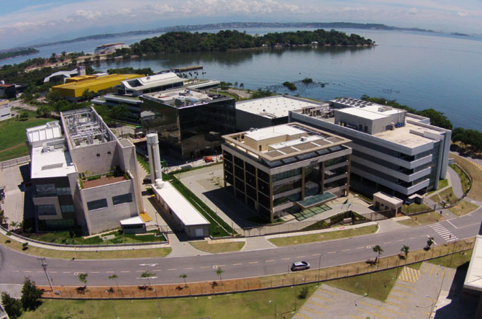
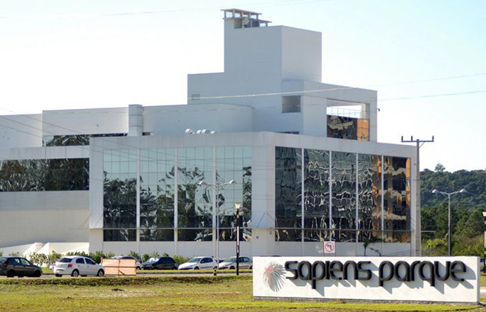

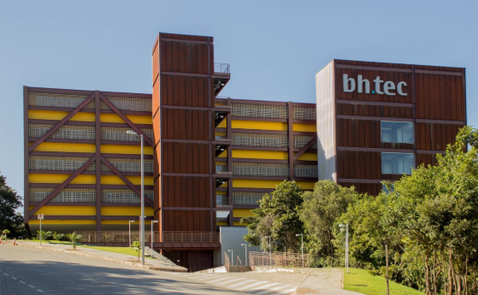
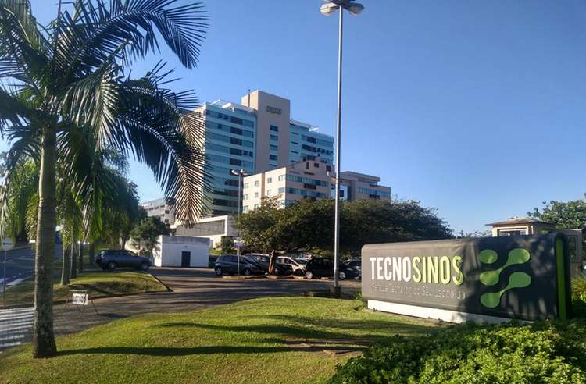

Apoio da Finep fundamental para a estruturação dos principais Parques Tecnológicos e incubadoras no Brasil

Slide 18
Os investimentos do FNDCT em subvenção econômica tiveram efeito muito positivo no aumento do dispêndio das empresas em P&D, aumento no número de pessoal especializado dedicado a esta atividade e aumento nos pedidos de patentes.
O apoio às empresas via crédito reembolsável permitiu o desenvolvimento de muitos projetos de inovação, o fortalecimento de empresas mais competitivas e levou à geração de empregos mais qualificados e melhor remunerados.

Slide 19




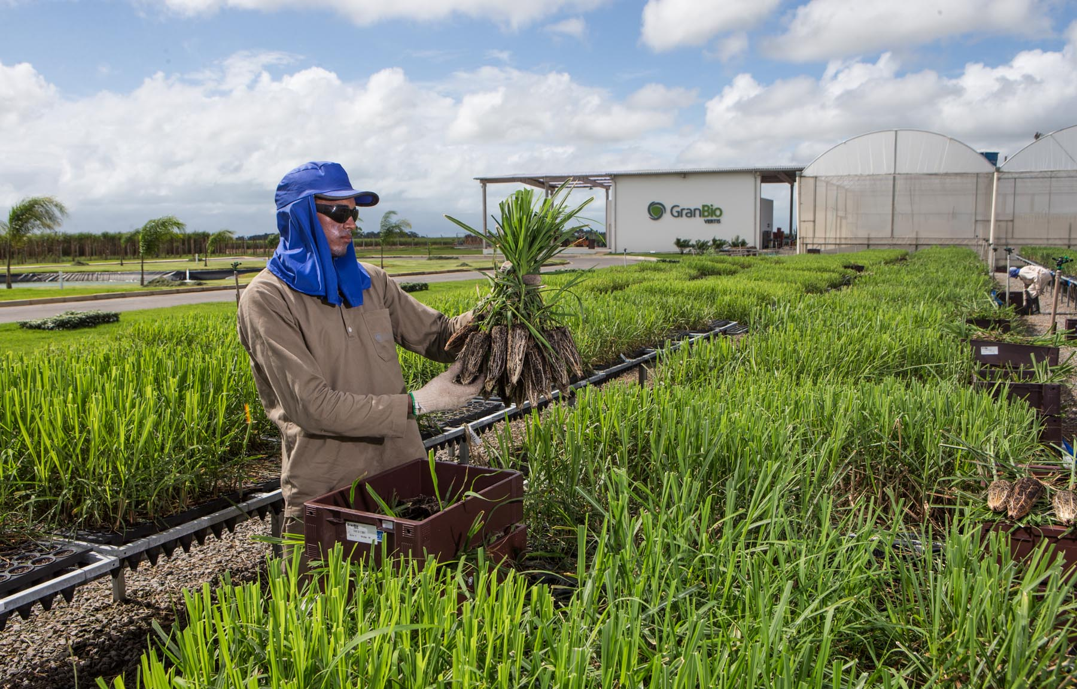
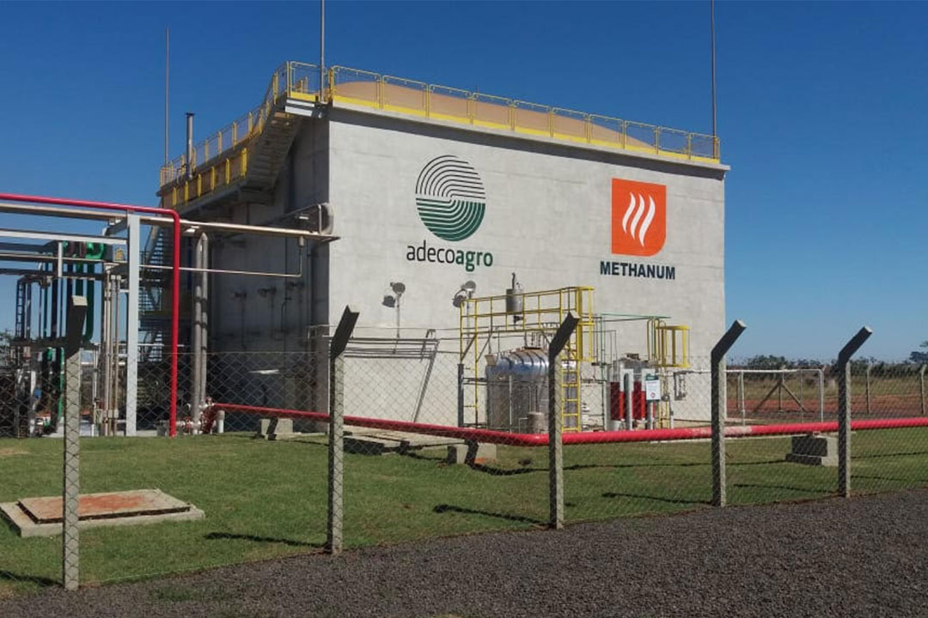

Plano Inova Empresa – Exemplos de Projetos Apoiados
O programa de subvenção econômica aplicou perto de 500 milhões e já beneficiou milhares de pequenas, medias e grandes empresas no Brasil, ajudando-as a se tornarem mais competitivas, embora esteja agora reduzido a quase nada.
Desenvolvimento de biomassa com maior teor de fibra (cana energia) e desenvolvimento de tecnologias do Etanol 2G
R$ 126,1 Mi (Crédito e Subvenção)
Desenvolvimento de tecnologia de metanização para tratamento de vinhaça
R$ 4,8 Mi (Subvenção Econômica)
Desenvolvimento da primeira variedade de cana do mundo geneticamente modificada, e que é resistente à broca
R$ 212,74 Mi (Crédito e Subvenção Econômica)

Slide 20
Subvenção Econômica
Mais patentes
Mais pessoal dedicado a P&D
Mais do investimento em inovação
Até 3 anos do Final do projeto
Mais de 3 anos após o final do projeto
Pedidos de Patente
Efeitos da Subvenção Finep, em comparação aos não apoiados
429%
374%
Aumento de 14% do gasto em P&D em relação à receita
Aumento de 152% de pessoal dedicado a P&D

Slide 23
Interessante notar que a EMBRAPII foi montada a partir de uma iniciativa piloto por convite a três instituições: INT, IPT e CIMATEC com financiamento da CNI e FINEP com recursos do FNDCT. Vale também mencionar que a EMBRAPII não financia infraestrutura. Assim, todas as nossas 42 Unidades tiveram em maior ou menor grau a existência, sobretudo de equipamentos, largamente financiados pelo FNDCT. Portanto, o conhecido sucesso da EMBRAPII tem se respaldado na frutífera atuação do FNDCT no prévio apoio a essas instituições. Atualmente temos na parceria EMBRAPII-FINEP a presença do FNDCT na promoção conjunta da fazer crescer, ainda mais a inovação industrial no Brasil. [Jorge Guimarães, presidente da Embrapii]
Sem o FNDCT não haveria a infraestrutura científica moderna hoje existente no país, tanto em infraestrutura física como em equipamentos. São mais de 300 edificações específicas para pesquisa espalhadas por todas as universidades federais e estaduais do país. Há uma correlação direta entre o ranking internacional das universidades brasileiras e o volume de recursos que receberam do FNDCT. Todo o parque de microscopia eletrônica do país, com exceção apenas de alguns equipamentos em São Paulo que foram apoiados pela FAPESP; Todas as centrais analíticas espalhadas por todo o país. Na área do petróleo podemos afirmar que sem o CT-Petro não haveria o Pré-Sal. [Wanderley de Souza]

Slide 24
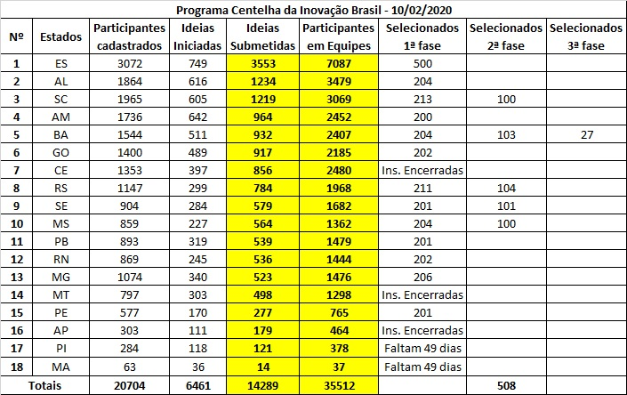
O Programa Centelha visa estimular a criação de empreendimentos inovadores e disseminar a cultura empreendedora no Brasil. O programa oferece capacitações, recursos financeiros e suporte para transformar ideias em negócios de sucesso.
MCTIC, FINEP, CNPq, CONFAP, Fundação CERTI.
Programas de construção, modernização e manutenção dos laboratórios de pesquisas do país e infraestrutura em universidades (muitos em parcerias com as FAPs como CTInfra)
Programas de interação de Institutos de Ciência e Tecnologia (ICTs) com Empresas
Programas de fomento e subvenção econômica à inovação empresarial e empreendedorismo tecnológico (Em parceria com as FAPs: Tecnova e Centelha)
Projetos e plantas industriais de tecnologia avançada ou em desenvolvimento
Interação com as FAPs
[Fábio Guedes, vice-presidente do CONFAP]

Slide 25
MANIFESTAÇÕES DE ENTIDADES CIENTÍFICAS E TECNOLÓGICAS EM DEFESA DO FNDCT

Slide 27
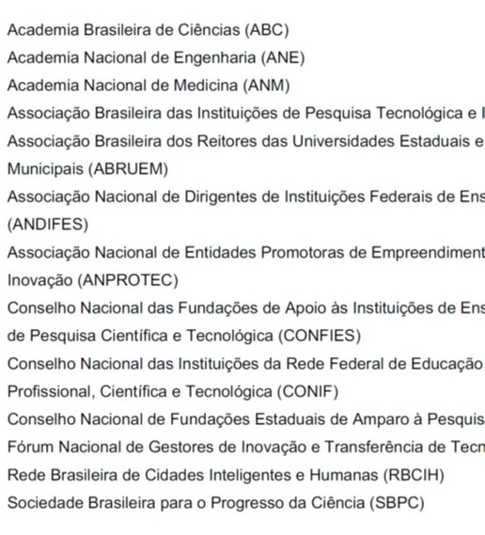

Slide 28
MANIFESTAÇÕES DE PARLAMENTARES EM DEFESA DA CT&I E DO FNDCT
A base do progresso – C e T não são a causa da crise que enfrentamos, mas podem ser a solução
Governo erra ao ameaçar pesquisas e Educação, dizem lideranças da Câmara em artigo exclusivo para O GLOBO - 05/11/2019
Rodrigo Maia (presidente da Câmara dos Deputados); e as lideranças Alessandro Molon (líder da oposição); Aguinaldo Ribeiro (da maioria); Jandira Feghali (da minoria); Paulo Pimenta (PT); Wellington Roberto (PL); Arthur Lira (PP); André de Paula (PSD); Baleia Rossi (MDB); Tadeu Alencar (PSB); Carlos Sampaio (PSDB); Jhonatan de Jesus (Republicanos); André Figueiredo (PDT); Elmar Nascimento (DEM); Augusto Coutinho (Solidariedade); Pedro Lucas Fernandes (PTB); José Nelto (Podemos); Ivan Valente (PSOL); André Ferreira (PSC); Daniel Almeida (PCdoB); Leandre (PV); Joenia Wapichana (Rede)".
Quem olha para a discrepante situação econômica de Brasil e China — o primeiro encontra dificuldades para crescer e tem uma economia calcada em commodities, enquanto o segundo apresenta uma pujança que ameaça os Estados Unidos — talvez não imagine que, até 1990, o Produto Interno Bruto (PIB) brasileiro era superior ao chinês.
O que aconteceu nestes quase 30 anos? Com olhar estratégico, a China investiu pesadamente em pesquisa e desenvolvimento. Hoje, é o segundo país no mundo que mais reserva dinheiro à área, dedicando dez vezes mais recursos que o Brasil por ano. (...)
E os números não deixam espaço para dúvidas: é altíssima a correlação entre o desenvolvimento econômico dos países e seu investimento em pesquisa e desenvolvimento , vide Estados Unidos, Alemanha, Japão, Coreia do Sul e Israel.

Slide 29
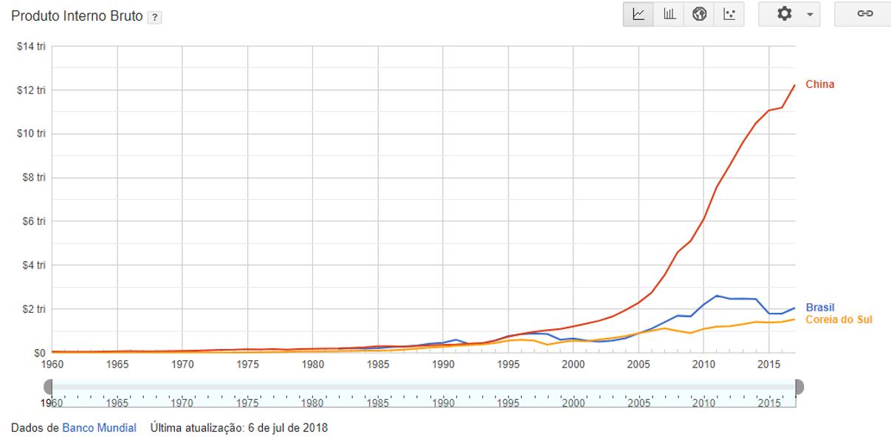

Slide 30
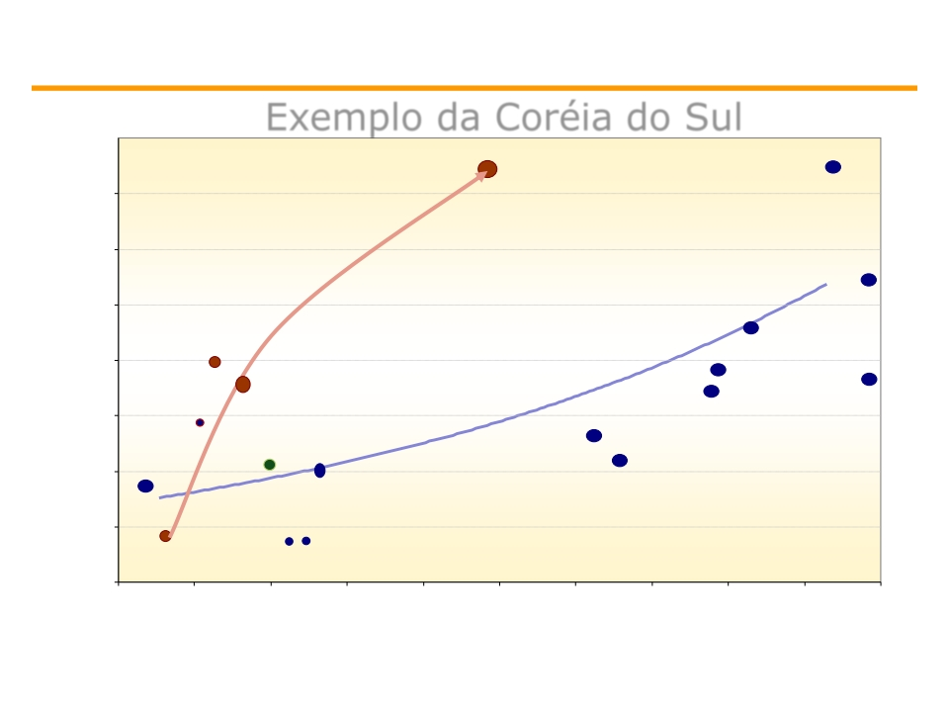


Correlação entre o desenvolvimento econômico dos países e investimento em P&D
4,00
3,50
Japão
3,00
2,50
EUA
China
2017
China
Alemanha
Investimento em P&D (% do PIB)
2,00
2012
Coréia 1990
França
Canadá
1,50
Reino
China
Unido
2007
Brasil
Espanha
1,00
Rússia
Itália
India
Países com
população > 30 M
Dados: FMI 2015
0,50
Coréia 1976
México
Argentina
0,00
0
5.000 10.000 15.000 20.000 25.000 30.000 35.000 40.000 45.000 50.000
PIB / capita (US$ PPP)
Política de Estado: C,T&I + industrial + Política educacional

Slide 32
A direção é clara. O governo brasileiro, no entanto, tem dado sinais em sentido contrário. Diante da crise econômica, em vez de ao menos manter os recursos voltados à área, o governo realizou um forte contingenciamento e tentou mudanças que poderiam ter desestruturado o Sistema Nacional de CT&I, que, ao longo dos anos, se consolidou como um projeto de Estado, perpassando variados governos e até mudanças de regime.
Além disso, a Finep , agência de inovação brasileira, sofre com a ameaça de transferência do Fundo Nacional de Desenvolvimento Científico e Tecnológico (FNDCT) e a anexação dela mesma ao BNDES.
O Fórum Econômico Mundial, em seu relatório global de competitividade, divulgado em outubro, destaca a importância de governos investirem em recursos públicos para impulsionar pesquisas, melhorar a qualificação dos trabalhadores e avançar na questão tecnológica. A insistência na desestruturação a que assistimos hoje ignora os caminhos apontados pela economia global, em que a ciência e suas aplicações assumem papel cada vez mais central nos processos de agregação de valor e na definição de reputações dos países.
Se, com o baixo investimento público em Pesquisa e Desenvolvimento, a ciência brasileira foi capaz de descobrir a ligação entre o vírus da Zika e a microcefalia, desenvolver plástico 100% biodegradável a partir de resíduos da agroindústria e tornar o Brasil uma referência na prospecção de petróleo em águas profundas, imaginemos onde poderíamos chegar com um investimento condizente com os desafios contemporâneos?
A Ciência e a Tecnologia não são a causa da crise que enfrentamos, mas podem ser a solução para esta e para outras. É assim que elas devem ser encaradas pelo governo, por qualquer governo, sob o risco de perdermos gerações de cientistas e investimentos realizados até agora. Aliadas à Educação, permitirão ao Brasil desenvolver produtos de alto valor agregado, trazendo mais riqueza e bem-estar para o nosso país e deixando para trás a mentalidade extrativista. É o que o Brasil do futuro cobra de nós no presente.

Slide 33
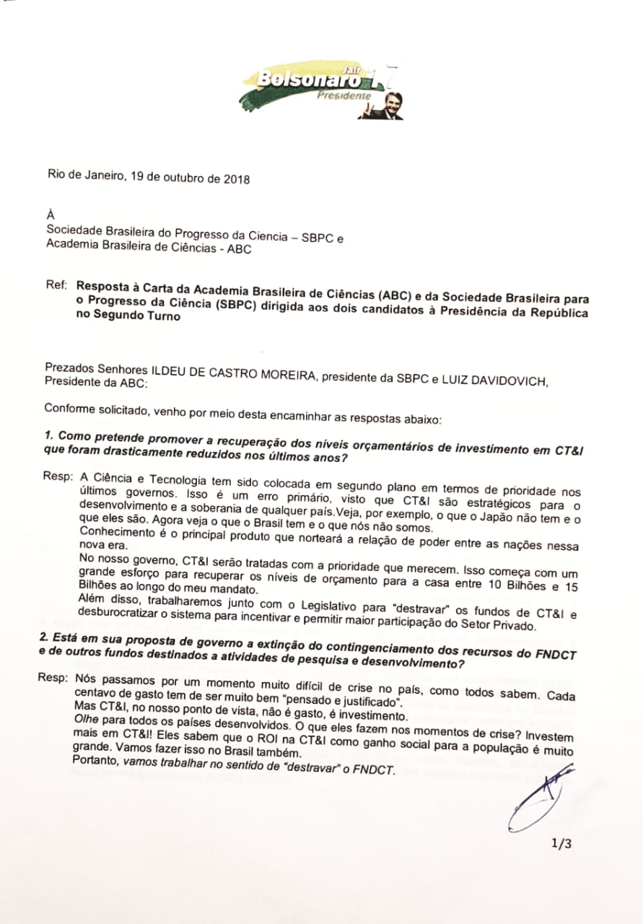
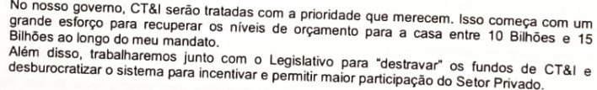

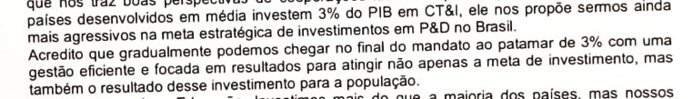
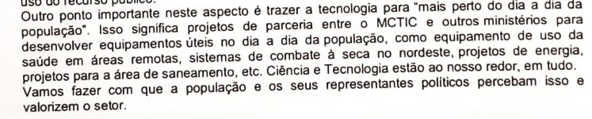
MANIFESTAÇÃO DO PRESIDENTE ELEITO SOBRE A CT&I E O FNDCT

Slide 34
Constituição Federal - Título VIII - Da Ordem Social
CAPÍTULO IV - DA CIÊNCIA, TECNOLOGIA E INOVAÇÃO
Art. 218. O Estado promoverá e incentivará o desenvolvimento científico, a pesquisa, a capacitação científica e tecnológica e a inovação.
§ 1º A pesquisa científica básica e tecnológica receberá tratamento prioritário do Estado, tendo em vista o bem público e o progresso da ciência, tecnologia e inovação.
§ 2º A pesquisa tecnológica voltar-se-á preponderantemente para a solução dos problemas brasileiros e para o desenvolvimento do sistema produtivo nacional e regional.
§ 3º O Estado apoiará a formação de recursos humanos nas áreas de ciência, pesquisa, tecnologia e inovação, inclusive por meio do apoio às atividades de extensão tecnológica, e concederá aos que delas se ocupem meios e condições especiais de trabalho.
§ 4º A lei apoiará e estimulará as empresas que invistam em pesquisa, criação de tecnologia adequada ao País, formação e aperfeiçoamento de seus recursos humanos e que pratiquem sistemas de remuneração que assegurem ao empregado, desvinculada do salário, participação nos ganhos econômicos resultantes da produtividade de seu trabalho. (...)
O QUE DIZ A CONSTITUIÇÃO
BRASILEIRA SOBRE CT&I
A extinção do FNDCT comprometerá o cumprimento do art. 218 da Constituição Federal e seus parágrafos, principalmente no que se refere ao dispositivo de que a pesquisa científica básica
e tecnológica receberá tratamento prioritário do Estado.

Slide 35
Arguição de Descumprimento de Preceito Fundamental (ADPF)
O estrangulamento orçamentário (ou a extinção) do FNDCT, responsável por quase todo o recurso destinado ao fomento da ciência e da tecnologia do país, realizado continuamente e de forma cada vez mais aguda, acaba por inviabilizar o cumprimento do texto constitucional e, assim, ameaçar o bem público e o progresso da ciência, tecnologia e inovação.
Constituição Federal. Art. 102
§ 1º A arguição de descumprimento de preceito fundamental, decorrente desta Constituição, será apreciada pelo Supremo Tribunal Federal, na forma da lei.
LEI Nº 9.882, DE 3 DE DEZEMBRO DE 1999.
Art. 1º A arguição prevista no § 1º do art. 102 da Constituição Federal será proposta perante o Supremo Tribunal Federal, e terá por objeto evitar ou reparar lesão a preceito fundamental, resultante de ato do Poder Público.
Parágrafo único. Caberá também arguição de descumprimento de preceito fundamental:
I - quando for relevante o fundamento da controvérsia constitucional sobre lei ou ato normativo federal, estadual ou municipal, incluídos os anteriores à Constituição;

Slide 36
A eventual extinção do FNDCT representaria um retrocesso sem precedentes ao sistema federal de apoio à C,T&I no Brasil. Foi com recursos do FNDCT que durante 50 anos a FINEP apoiou a implementação do sistema de pós-graduação no País, a contínua modernização da infraestrutura de pesquisa das universidades e centros de pesquisa, a formação dos quadros da EMBRAPA, a inovação tecnológica em inúmeras empresas, grandes projetos estratégicos, a criação de parques tecnológicos e de um sem número de start-ups.
A garantia da estabilidade e do crescimento dos investimentos em Ciência, Tecnologia e inovação é a chave para a construção de um futuro com mais riqueza e bem estar no país. Todos os países mais ricos e desenvolvidos responderam à crise financeira da última década ampliando os seus investimentos na área.
Por que não podemos extinguir o FNDCT

Slide 37
Com esta PEC, vislumbra-se um cenário trágico para a Ciência e Tecnologia, que perderia o seu principal fundo federal (FNDCT), e que já havia sido fortemente impactada pela Emenda Constitucional, que estabeleceu um teto para a despesa pública.
O FNDCT é a mais importante fundo federal para apoio à ciência, tecnologia e inovação no Brasil, sendo a única fonte de recursos que apoia todo o ecossistema de pesquisa e inovação brasileiro, desde pesquisas científicas realizadas pelas universidades e institutos científicos e tecnológicos, grandes infraestruturas de pesquisa, passando por pequenas empresas de base tecnológica , incubadoras, parques tecnológicos e grandes empresas inovadoras nacionais, em diversos setores da economia.
Preocupação adicional deve ser enfatizada, no caso da aprovação da PEC, em relação ao gerenciamento dos compromissos em vigor com inúmeros programas de pesquisa, inovação e de formação / capacitação de recursos humanos. Atualmente, são financiados pelo FNDCT milhares de projetos de universidades e centros de pesquisa do País que poderão ser descontinuados, em virtude da incerteza de recursos. Serão afetadas também as bolsas do CNPq, destinadas aos melhores pesquisadores do País, que também são financiadas com recursos do FNDCT.
Por que não podemos extinguir o FNDCT

Slide 38
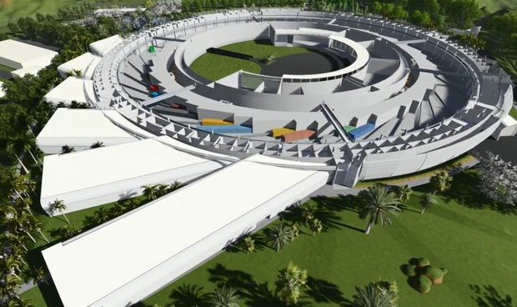

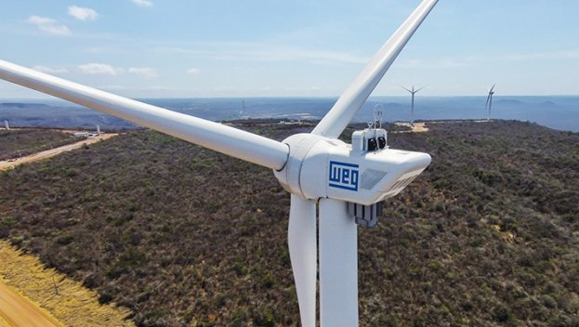

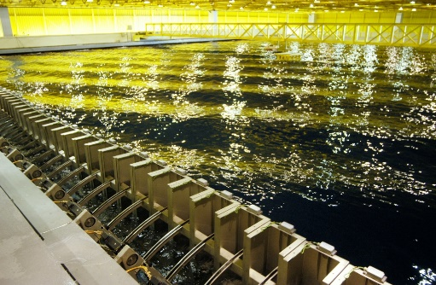
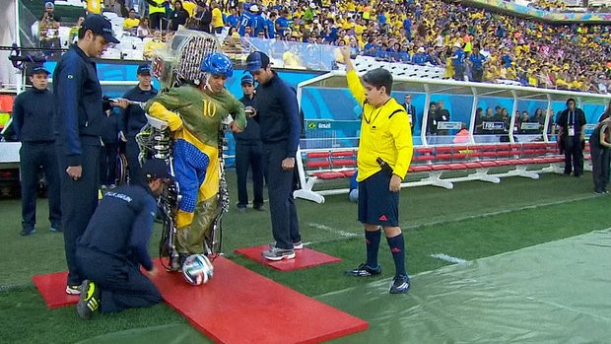
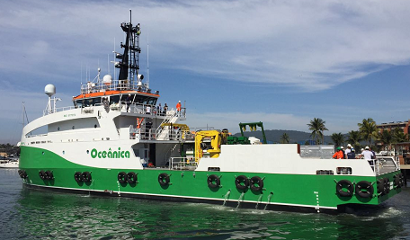

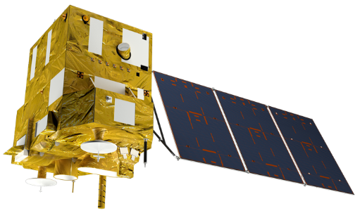
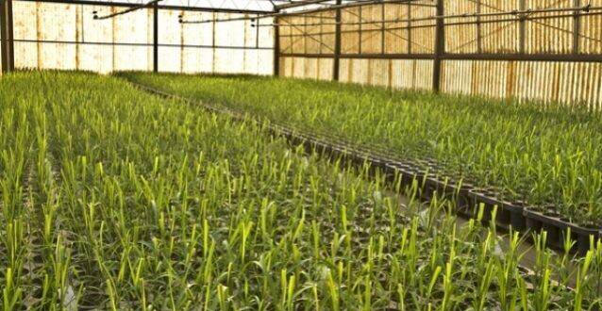
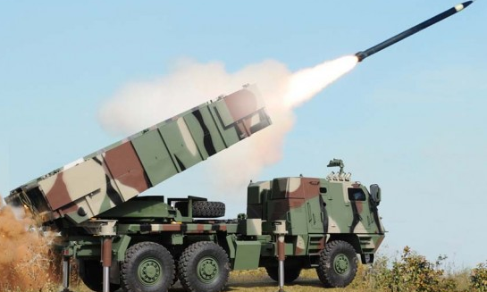
FNDCT
Porque tem enorme importância para a pesquisa, a tecnologia e a inovação nacionais
Amplo apoio à pesquisa e às principais infraestruturas científicas
Amplo apoio ao avanço tecnológico das empresas nacionais
Para impedir a “fuga” de cérebros
Para impedir um retrocesso muito grave para o país
Sirius
Reator Multipropósito
Energia
Aeronáutico
Tanque Oceânico - COPPE
Projeto Andar de Novo
Petróleo e Gás
Agronegócio
Satélite Sino-Brasileiro (CBERS)
Torre Alta de Observação - Amazônia
Biocombustíveis
Defesa
Por que não podemos extinguir o FNDCT

Slide 39
Muito obrigado!

Slide 40
O argumento do Otto Alencar para retirar o FAT e os fundos regionais está correto: de fato há citações expressas de fontes que compõem esses fundos na Constituição. Não é o caso explícito do FNDCT. Mas há o preceito constitucional que atribui tratamento prioritário à ciência.
"Art. 218. O Estado promoverá e incentivará o desenvolvimento científico, a pesquisa, a capacitação científica e tecnológica e a inovação.
§ 1º A pesquisa científica básica e tecnológica receberá tratamento prioritário do Estado, tendo em vista o bem público e o progresso da ciência, tecnologia e inovação."
Ainda no campo das “prioridades”, Otto Alencar inclui como destinação prioritária dos recursos desvinculados a implantação de rodovias, ferrovias e rede de gás natural.
"Propomos, então, que seja dada prioridade à implantação e conclusão de rodovias e ferrovias, além da interiorização de gás natural produzido no Brasil.”
Assim, o texto da PEC fica dessa forma:
"Art. 4° Os dispositivos infraconstitucionais, no âmbito da União, dos Estados, do Distrito Federal e dos Municípios, existentes até a data de publicação desta Emenda Constitucional que vinculem receitas públicas a fundos público serão revogados ao final do exercício financeiro em que ocorrer a promulgação desta Emenda Constitucional.
§ 1o Parte das receitas públicas desvinculadas em decorrência do disposto neste artigo será autorizada sua destinação seguinte:
I- a projetos e programas voltados à erradicação da pobreza;
II- a investimentos em infraestrutura que visem a reconstrução nacional, com prioridade à implantação e conclusão de rodovias e ferrovias, além da interiorização de gás natural produzido no Brasil; e
III- a projetos e programas voltados à segurança de regiões de fronteira.
IV- à revitalização de Bacia Hidrográfica do Rio São Francisco”

Slide 41
Tribunal de Contas da União
TC 017.220/2018-1 [Apenso: TC 011.123/2018-4]
Natureza: Relatório de Auditoria.
As principais constatações deste trabalho foram: i) ausência de estrutura atuante de coordenação das políticas federais de fomento à inovação sob perspectiva integrada de governo; ii) falhas na Estratégia Nacional de Ciência, Tecnologia e Inovação; e iii) falhas no monitoramento e avaliação de políticas públicas federais de fomento à inovação.
A segunda constatação da equipe diz respeito às falhas na estratégia nacional de ciência, tecnologia e inovação. Constatou-se que a Estratégia Nacional de Ciência, Tecnologia e Inovação (Encti 2016-2022) não preenche os requisitos para ser considerada como eixo central das estratégias de retomada de crescimento do País.
37. Observou-se a ausência de estratégia de inovação de longo prazo para o País, abrangendo o período de 10 a 20 anos. (...)
Neste contexto, infere-se que o País não dispõe de estratégia de longo prazo para ciência, tecnologia e inovação tendo por objetivo nortear e coordenar todo o esforço do Estado no alcance dos objetivos prioritários na área, de forma a contribuir efetivamente para o desenvolvimento econômico sustentável, e que tenha sido elaborada a partir da consulta aos atores relevantes envolvidos no tema.
43. Diante disso, o cenário mais provável é a perpetuação da estagnação da situação do Brasil no cenário internacional de inovação, com a consequente falta de competitividade internacional das empresas nacionais. (...)
Em tese, a falta de diretrizes próprias para o FNDCT possibilita o financiamento de muitos projetos com objetivos diversos, em detrimento de projetos mais alinhados com os propósitos do fundo e, por consequência, com a estratégia nacional de CT&I.

Slide 42
70.000
360.000
350.000
1.400.000
1.600.000
450.000
200.000
1.700.000
55.000

